Slide 1
Муниципальное бюджетное дошкольное образовательное учреждение детский сад «Оленёнок»
БЛОК II
АЗБУКА НАСТРОЕНИЯ
занятие № 11
Составитель: Цурло Е.А.
педагог-психолог

Slide 2
Игра-мирилка «Если бы я был тобой»
Представь, что мы с тобой поссорились, например: ты не убрала на место игрушки после того, как поиграла. Мы с тобой поменяемся местами: ты будешь мной (мама), а я тобой (дочь). Сейчас все эти действия мы повторяем и каждый из нас объяснит, почему так поступил (свое поведение).

Slide 3
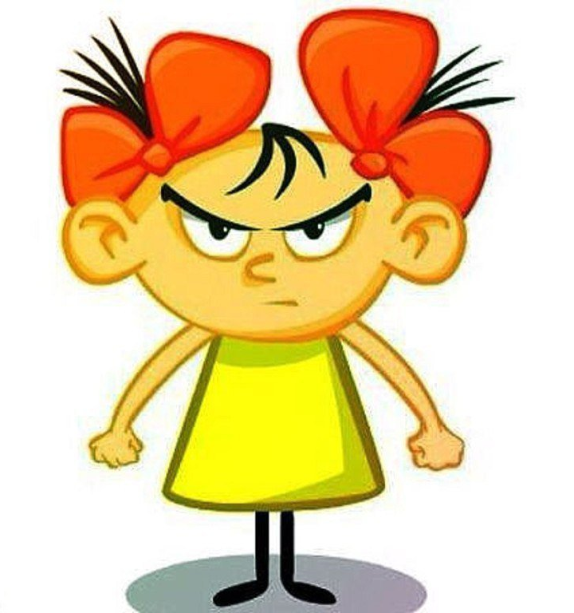
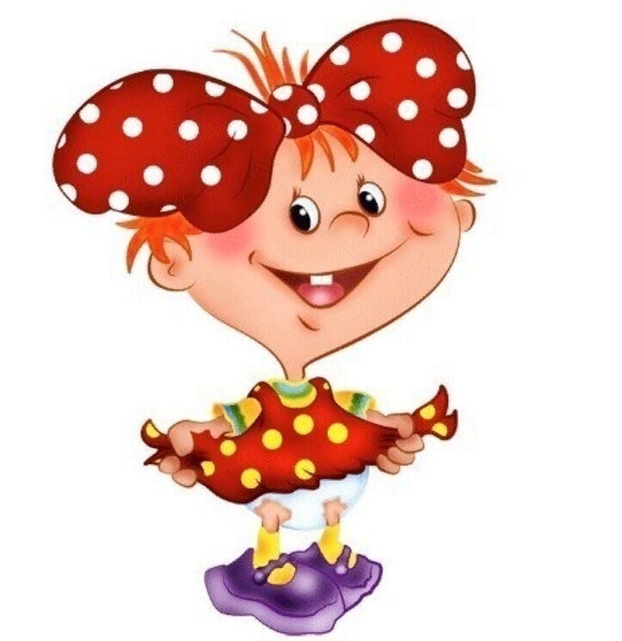
игра «Смешинка и злючка»
Посмотри на картинки. На одном веселая девочка, а на другом-злая. Какое настроение у детей изображенных на картинках? Как ты узнал? Давай посмотрим как расположены ротик, брови. Какая поза? Как ты думаешь, что произошло у девочек (что хорошего, что плохого). А теперь подойдем к зеркалу и изобразим сначала веселое выражение лица, а потом сердитое. Давай сравним с рисунками. Как думаешь у нас получилось?

Slide 4
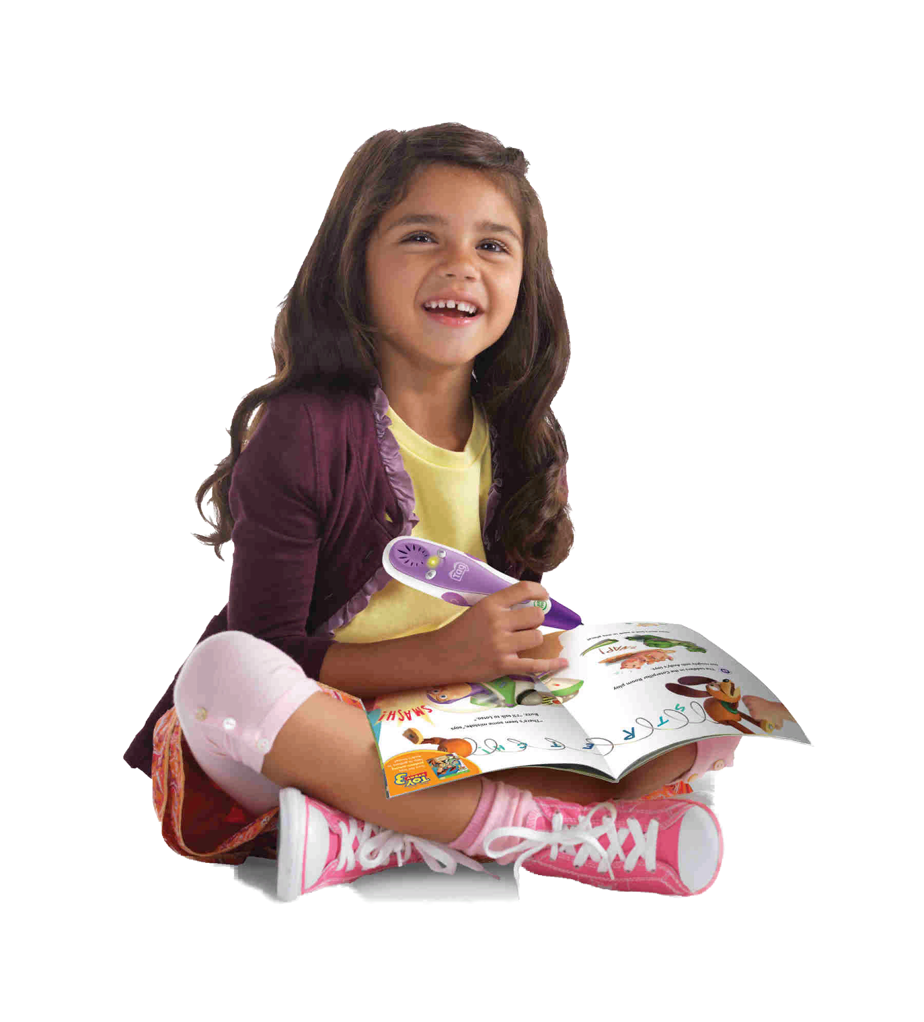
Упражнение «Рисуем настроение»
Я предлагаю тебе нарисовать какое твое настроение сейчас. Я буду рисовать тоже. А потом мы обменяемся рисунками. Ты скажешь, что нарисовала я, а я, что ты.

Slide 5
Использованная литература:
Шаблоны презентации http://nachalo4ka.ru/
Проект Розалии Герасимовой «Давайте жить дружно» https://www.maam.ru/
https://clipart-best.com/ru/

